Slide 1
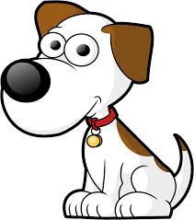
un perro | un perro | un perro | un perro
un pez | un pez | un pez | un pez

Slide 2
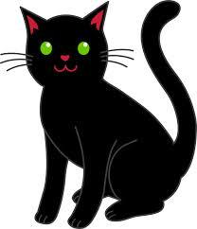
un gato | un gato | un gato | un gato
tres gatos | tres gatos | tres gatos | tres gatos

Slide 3
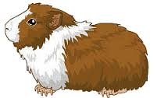
un caballo | un caballo | un caballo | un caballo
una cobaya | una cobaya | una cobaya | una cobaya

Slide 4
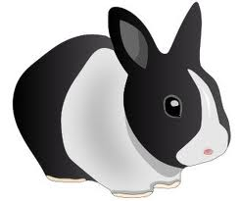
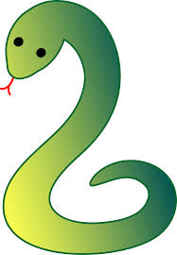
un conejo | un conejo | un conejo | un conejo
una serpiente | una serpiente | una serpiente | una serpiente

Slide 5
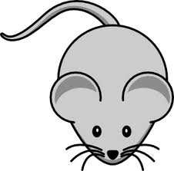
dos peces | dos peces | dos peces | dos peces
un ratón | un ratón | un ratón | un ratón

Slide 6
Necesito … I need …
Quiero … I want…
¿Tienes …..? Do you have …?
Sí, tengo …
No, no tengo …
Notes:
Support slide

